Slide 2
INSTITUTO POLITÉCNICO – PUC MINAS
(1963)
Engenharia Mecânica
(1966)
Linha de formação mecatrônica
Linha de formação automotiva
Linha de formação materiais e processos
(1993)
(1996)
(2003)

Slide 3
ENGENHARIA MECÂNICA
Objetivo
Formar profissionais para atuarem nas áreas de projeto, construção, manutenção de máquinas e equipamentos, bem como participar na criação, execução, direção e fiscalização de instalações mecânicas.
Funcionamento
Turno: Manhã (com laboratórios à tarde)
Duração: 10 períodos
Número de vagas: 60
Formação Básica / Geral / Profissional

Slide 4
ENGENHARIA MECÂNICA
Formação Básica
Matemática (Cálculos I-IV, CN, EP, ED, AL, GA)
Físicas – Teoria e laboratório
Química – Teoria e laboratório
Informática – Teoria e laboratório
Desenho

Slide 5
ENGENHARIA MECÂNICA
Formação Geral
Administração
Ciências do Ambiente
Economia
Filosofia
Religião

Slide 6
ENGENHARIA MECÂNICA
Formação Profissional
Sistemas Mecânicos
Termofluidodinâmica
Materiais e Processos de Fabricação
Sistemas Mecatrônicos
Sistemas Automotivos

Slide 7
ENGENHARIA MECÂNICA
Principais Eixos:
Básico e Geral Sistemas Mecatrônicos Materiais/Fabricação
Termofluidodinâmica Sistemas Mecânicos

Slide 8
ENGENHARIA MECÂNICA
Onde? Coração Eucarístico, Contagem, Praça da Liberdade e São Gabriel
O que?
Engenharia Mecânica
Engenharia Mecânica L.F. Mecatrônica
Engenharia Mecânica L.F. Automotiva
Pós-Graduação em Eng. Mecânica
Especialização
Mestrado
Doutorado

Slide 9
ENGENHARIA MECÂNICA
DEM
Graduação
COREU
Contagem
Pós Latu
IEC
Pós Strictu
MEC Manhã
MEC Noite
MEC Manhã
MEC Noite
Praça
MEC Manhã
MEC Noite
São Gabriel
MEC manhã
AERO manhã
Processos
Automotiva
Ferroviária
...
Manutenção
Materiais

Slide 10
ENGENHARIA MECÂNICA
DEM
COREU
Contagem
São Gabriel
Praça

Slide 11
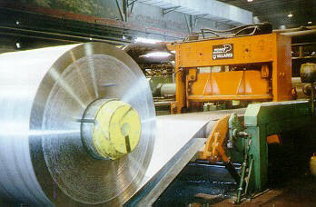
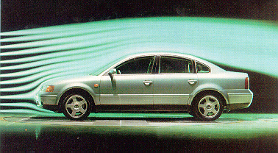
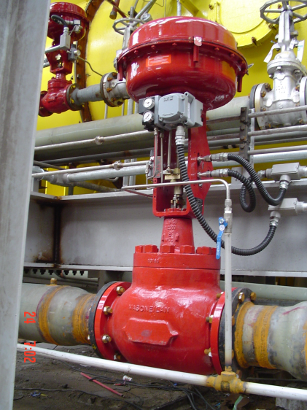
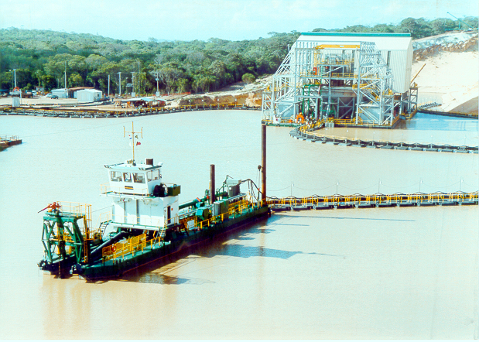
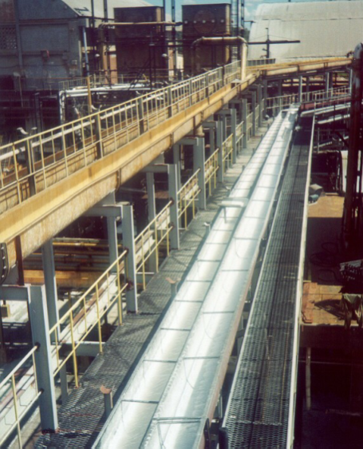
ENGENHARIA MECÂNICA

Slide 12
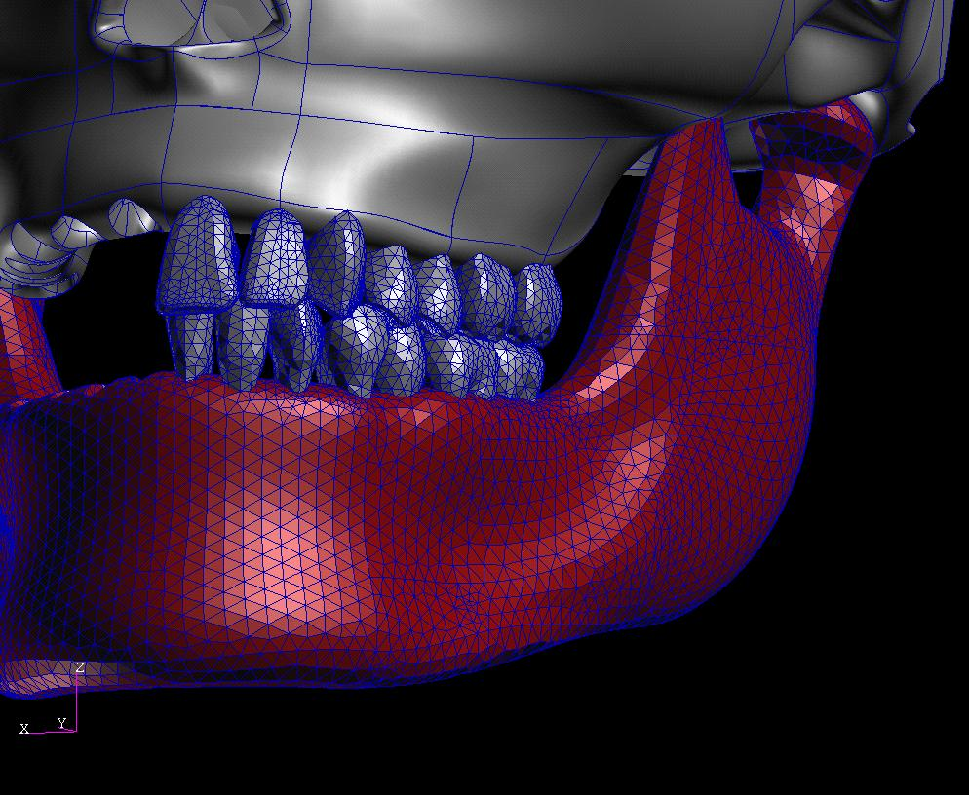
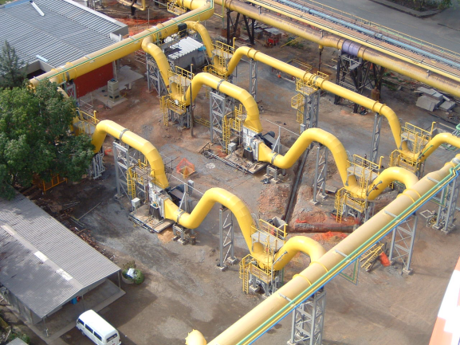
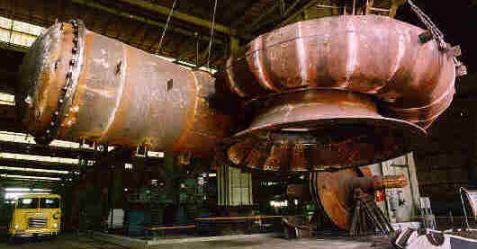
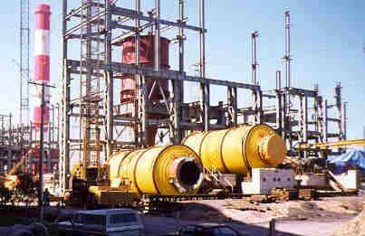
ENGENHARIA MECÂNICA

Slide 13
ENGENHARIA MECÂNICA

Slide 14
ENGENHARIA MECÂNICA

Slide 15
ENGENHARIA MECÂNICA
DUPLA DIPLOMAÇÃO University of Schmalkalden Alemanha
Politécnico de Torino
Itália

Slide 16
ENGENHARIA MECÂNICA
Curso de Engenharia Mecânica _ Unidade São Gabriel
Profa. Rosely Maria Velloso Campos
mecanica.sg@pucminas.br
(31) 3439-5295
Conheça o Instagram da Mecânica
engmecpucsg

